Slide 1
并发编程技术

Slide 2
进程
操作系统级别的“分时”：
cpu资源
内存分配
传统的CGI编程所使用的技术
优点
大负载持久工作
充分利用操作系统自身特点，具有较高的CPU和内存的使用效率
缺点
当应对小数据处理、频繁的调度时，力不重心
只能在源代码级别上进行移植

Slide 3
线程
虚机上的“进程”
虚机自身是一个进程
线程在此进程中分配，不必动用操作系统进程调度机制
更加轻量，适合“小数据量，频繁调度”的应用场景
优良的移植性
是java世界的“对象”
它与jdk提供线程相关的API，构成java并发编程的世界

Slide 4
线程对象
java.lang.Thread，表示线程对象
class MyThread extends Thread{
@Override
public void run(){
//将在该线程中执行的代码
}
}
线程实例化和启动：
//此时只是实例化，线程并未启动
Thread myThread=new MyThread();
//启动线程，在子线程执行run方法，当run方法返回时，线程结束
myThread.start();

Slide 5
start方法是什么样子的
public synchronized void start() {
if (threadStatus != 0)
throw new IllegalThreadStateException();
group.add(this);
boolean started = false;
try {
start0();//原生方法
started = true;
} finally {
try {
if (!started) {
group.threadStartFailed(this);
}
} catch (Throwable ignore) {
/* do nothing. If start0 threw a Throwable then
it will be passed up the call stack */
}
}
}
private native void start0();

Slide 6
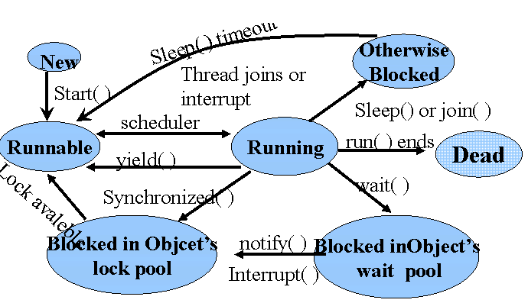
这个很重要！！！

Slide 7
要注意的几件事
线程实例化！=线程运行
线程start()!=线程运行
myThread.run()方法！=开子线程运行
任何时候不能调用myThread.stop()/interrup()结束线程
线程结束只有一种方法：让run方法返回！！！
永远无法确定当前线程是哪一个！
不要依赖于多线程执行时的时序结果！！！

Slide 8
Runnable接口实现方式
run方法委托给一个代理：
class MyThreadPorxy implements Runnable{
@Override
public void run(){
//将在该线程中执行的代码
}
}
利用代理在启动的线程中执行
//实例化代理对象
Runnable proxy=new MyThreadPorxy();
//启动线程
new Thread(proxy).start();

Slide 9
选择…….
优先选择Runnable接口

Slide 10
程序结束：
程序的main方法入口，会首先开一个“main Thread”
主线程可以开子线程，子线程还可以开子线程
主线程可以提前子线程结束，但程序并不终止
当如果认为某子线程独立“存活”无意义，可以将其设定为守护.setDemon(true);
如果全部的非守护线程全部返回，则程序结束！！！

Slide 11
线程休眠
.sleep(1000)
指定休眠的毫秒值
线程陷入由于睡眠而引起的阻塞
同时会释放“锁”的争用权，从“锁池中”脱离出来。
当睡足时，返回到runable状态，或回归锁池

Slide 12
优先级
线程可以设定优先级
这并不表明该线程有优先的执行权（！=其先执行完毕，其余线程才能执行）
这仅表明“调度机”会在排队的线程中，对其进行优先调度

Slide 13
同步机制
代码块当处于多线程并发调用时，默认会分时交叉执行
此时可能需要进行“同步”（何时需要？）
同步的目的是：让被同步的代码块在某一时间点上只能有一个线程执行。
同步的语法：
//将在该线程中执行的代码
synchronized (lockObject) {
//被同步的代码块
}

Slide 14
同步方法
public synchronized void start() {
//内部全部的方法都是同步方法
}
那么“锁对象”是谁？？？

Slide 15
锁对象
原理：
当线程进入时，先判断有无“锁标记”
如果没有，则进行调用，并利用该对象“加锁标记”
另外线程进入时，判断有“锁标记”，则“阻塞”于该锁对象并被加入到“锁池”中
以下情况会释放“锁”
1、代码块正常执行，脱离“加锁区”
2、代码中调用了lockObject.wait()
该方法实质上是释放了锁对象，并且将当前线程处于该对象的等待池中
陷入“阻塞”的线程对象有两种情况：
进入时因判断有“锁标”，进入“锁池”
因调用了lockObject.wait()方法，进入“等待池”

Slide 16
对象的唤醒
锁池线程，待到解除锁标，会自动被唤醒进入Runnable
等待池线程，只能被其它线程通过“同一锁对象”的notify()或notifyAll()方法唤醒，唤醒后的线程会进入到“锁池”中（进入第一步）

Slide 17
线程死锁
死锁原因：
当线程加锁标，“不能”或“没有机会”或“延迟”释放
其它线程也想获取“锁权”才能继续执行，此时将陷入阻塞。
而该线程因陷入死锁，而无法释放由其控制的锁对象
以上三步如此循环，将导致全部线程全部陷入阻塞！！！
控制死锁的方法：
不要使用interrupt或stop 杀死线程
在finally块中释放锁（notify）
编程中注意控制锁区的大小，即时释放锁

Slide 18
案例：
多点售票
生产者，消费者问题

Slide 19
ThreadLocal
线程绑定工具类：
其set和get方法设置和读取的值，将直接绑定到当前线程
原理：
set(T)时，是将“当前线程id”作为key,T当value保存到ThreadLocal的map中
get()时，是将“当前线程的id”做为查询字，T=map.get(ThreadId)
应用场景：
可以将其设计为单例模式，
各线程可以将属于自己的对象保存到其中（set(T)）,其后都可以准确的取出该对象

Slide 20
线程池
对线程资源进行“池化”管理，好处？
获取线程池的手段：
//获取固定数目线程的线程池，最多2个，其余线程只能等待
ExecutorService pool1= Executors.newFixedThreadPool(2);
/*创建一个可缓存的线程池，调用execute 将重用以前构造的线程（如果线程可用）
如果现有线程没有可用的，则创建一个新线程并添加到池中。终止并从缓存中移除
那些已有 60 秒钟未被使用的线程。*/
ExecutorService pool2= Executors.newCachedThreadPool();
//创建一个支持定时及周期性的任务执行的线程池，多数情况下可用来替代Timer类。
ScheduledExecutorService pool3=Executors.newScheduledThreadPool(8);
MyThread mt=new MyThread();
//5秒后，每2秒执行一次mt
pool3.scheduleAtFixedRate(mt, 5, 2, TimeUnit.SECONDS);

